Slide 1

Sistemas de Aprendizagem
Aprendizagem por Reforço, Algoritmos Genéticos e Support Vector Machines
Mestrado Integrado em Engenharia Informática
Perfil de Sistemas Inteligentes
Outubro de 2017
Grupo 6
Ana Esmeralda Fernandes a74321
Miguel Dias Miranda a74726

Slide 2
Aprendizagem por Reforço
1. Aprendizagem por Reforço
Este tipo de aprendizagem funde conceitos de Inteligência Artificial e processos de Machine Learning.
O sistema é capaz de aprender por experiência e por si mesmo sem que as suas decisões tenham sido explicitamente programadas.
Um agente é uma entidade que compreende um ambiente e desempenha ações. Este molda o seu comportamento de forma a maximizar o número de avaliações positivas que recebe.
É-lhe então devolvido um feedback que pode ser positivo, negativo ou neutro que pode ser traduzido como recompensas ou punições.

Slide 3
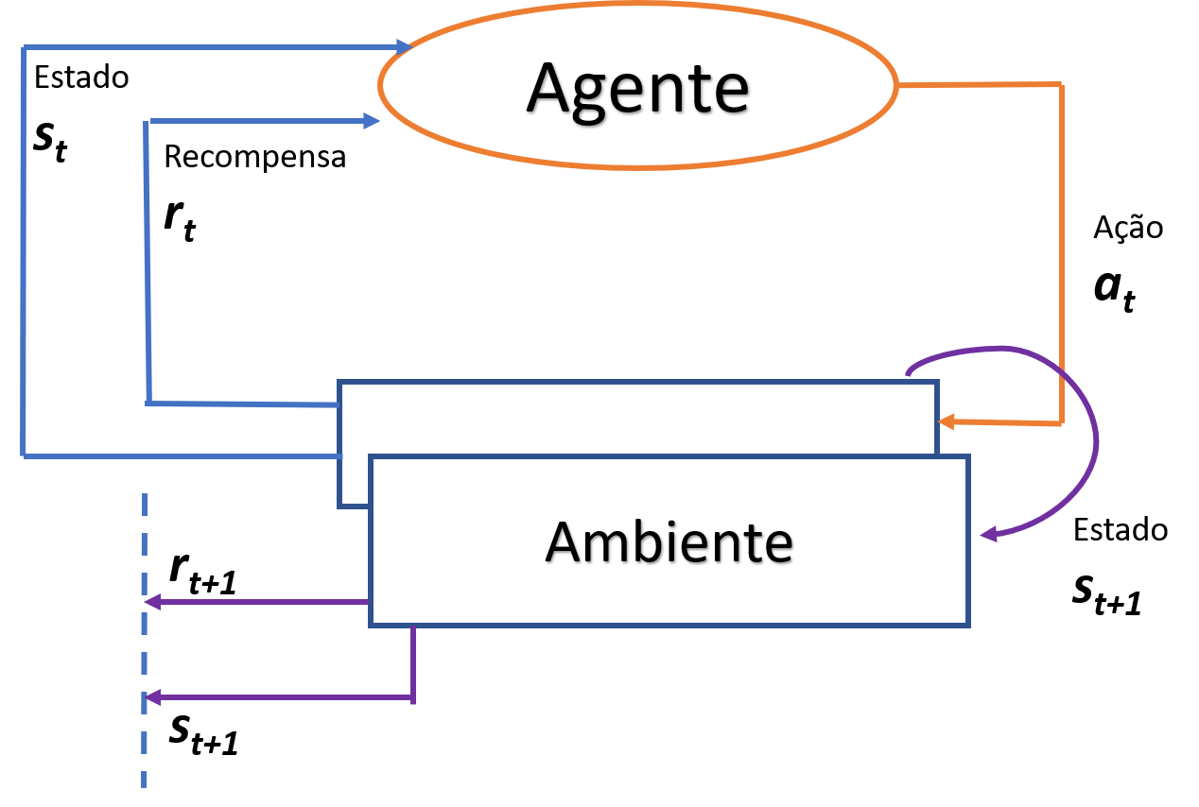
Processo de Reforço
1. Aprendizagem por Reforço
Notes:
Esta imagem representa assim esta interação do agente a atuar sobre um ambiente e a receber a respetiva recompensa pelo desempenho dessa ação.
O processo de aprendizagem encontra-se no reforço e no facto de existirem punições e recompensas, e que apesar disto não é indicado ao agente que ações ele deve tomar, ele vai aprendendo por si quais as melhor ações a seguir para aprimorar as suas atuações para alcançar um determinado objetivo.

Slide 4
Processo de Reforço
1. Aprendizagem por Reforço
Para se fazer a escolha das ações deve ser definida uma política π. Para determinar está política é necessário:
Conhecer o ambiente e as consequências de cada ação;
Ou, estimar a recompensa através de processo como o Q-Learning ou SARSA.
Notes:
A escolha destas ações não se faz de forma aleatória para isto é necessário a definição de uma política.

Slide 5
Algoritmo Q-Learning e SARSA
1. Aprendizagem por Reforço
O Q-Learning é então utilizado para estimar a recompensa que uma ação obtém quando é aplicada a um estado s através da função Q(s,a).
SARSA analisa qual é a próxima ação através da política em uso e define essa ação como sendo a próxima a executar.
Notes:
Q-Learning assume que a próxima ação a executar é a que trará uma maior recompensa. MAX bla bla bla
SARSA estimar o retorno a próxima ação através da política atual e não assumindo que será a que traz maior recompensa.

Slide 6
Exploration vs Exploitation
1. Aprendizagem por Reforço
Exploração: consiste na procura de novo conhecimento através do desempenho de novas ações, que não foram ainda executadas nesse ambiente.
Investigação: em oposição, é de certo modo mais conservador e o agente não arrisca em executar novas ações.
Um sistema deve possuir uma mistura destas duas técnicas de forma a obter as maiores recompensas possíveis quando alcança o seu objetivo.

Slide 7
Algoritmos Genéticos
2. Algoritmos Genéticos
Processo de procura de soluções, sobre as quais é possível determinar a sua viabilidade;
Expande para algoritmos de aprendizagem conceitos da Teoria da Evolução de Darwin;
Baseia-se no conceito chave da “Sobrevivência dos indivíduos mais aptos”, sendo estes os que têm maior probabilidade de reprodução e passagem das suas características;

Slide 8
Codificação de soluções
2. Algoritmos Genéticos
Analogamente à biologia, a informação de uma solução está representada na forma de um cromossoma;
O algoritmo é independente do contexto em que é utilizado
Os cromossoma são uma representação abstrata das características reais de uma solução;
A codificação pode ser uma cadeia binária, um numero inteiro ou árvores de decisão.
Cabe á função de fitness interpretar a forma e conteúdo dos genes do cromossoma;

Slide 9
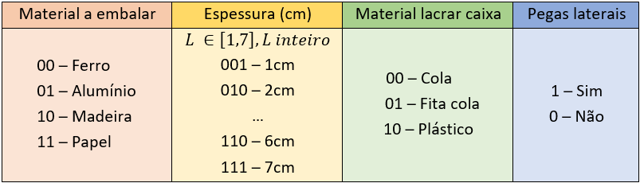
Codificação de soluções
2. Algoritmos Genéticos
Por exemplo, o embalamento de uma placa de alumínio, com 5cm de espessura, cuja caixa é fechada com fita cola e apresenta pegas laterais dará origem ao cromossoma cuja sequencia binária é 01 011 01 1.

Slide 10
População inicial
2. Algoritmos Genéticos
Criada aleatoriamente, de forma a simular a diversidade e variabilidade do contexto real;
O tamanho inicial da população é relevante:
População inicial reduzida corta a hipótese de sucessivas gerações:
Tamanho inicial grande condiciona tempo convergência algoritmo;

Slide 11
Seleção de Soluções
2. Algoritmos Genéticos
A função de avaliação (fitness) deve ter em consideração o contexto do problema, valorizando as soluções que são melhores;
Cada individuo é avaliado pela função, recebendo uma classificação;
Regra geral, os indivíduos com melhores classificações apresentam maior probabilidade de seleção para a fase de reprodução;

Slide 12
Reprodução
2. Algoritmos Genéticos
Aplicação da técnica de crossover
Definição de pelo menos um plano de corte, onde dois cromossomas são fundidos;
A escolha da zona de corte é aleatória, podendo levar a perda de significado dos genes do cromossoma.
É necessário um processo de verificação e correção.

Slide 13
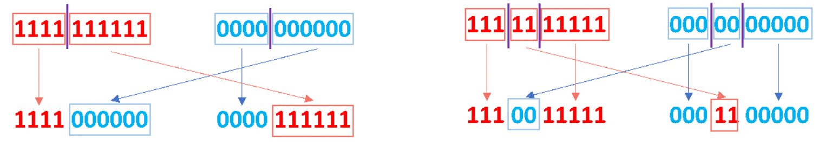
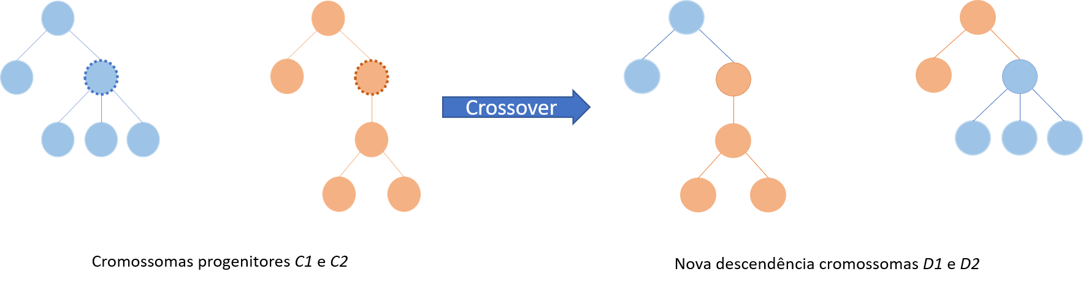
Reprodução
2. Algoritmos Genéticos

Slide 14
Outros operadores genéticos
2. Algoritmos Genéticos
Além dos processos de seleção para reprodução são usados técnicas de:
mutação: Ocorre com probabilidade baixa e procura introduzir novas características e variabilidade na população;
Elitismo: Para garantir que as melhores características são preservadas na próxima geração, os melhores cromossomas de uma geração são transferidos para a geração seguintes-

Slide 15
Capacidade de Aprendizagem
2. Algoritmos Genéticos
Através do processo de reprodução, os cromossomas das futuras gerações vão “herdar” as melhores características dos seus progenitores;
O conjunto de soluções final, após convergência do algoritmo, vai conter as principais características de todos os cromossomas que fazem parte da sua ascendência, adquirindo e aprimorando o conhecimento ao longo das iterações.

Slide 16
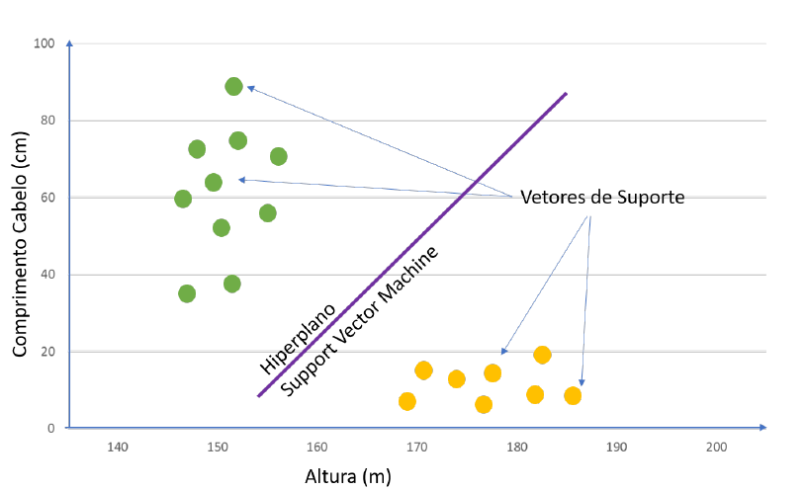
Support Vector Machines
3. Support Vector Machines
Algoritmos de aprendizagem supervisionada, utilizados no tratamento e classificação de dados;
Através da análise de padrões nos valores dos atributos do conjunto de dados, define um conjunto de regras (hiperplanos) que permitem separar as classes;
Realiza uma representação N-dimensional do conjunto de dados.

Slide 17
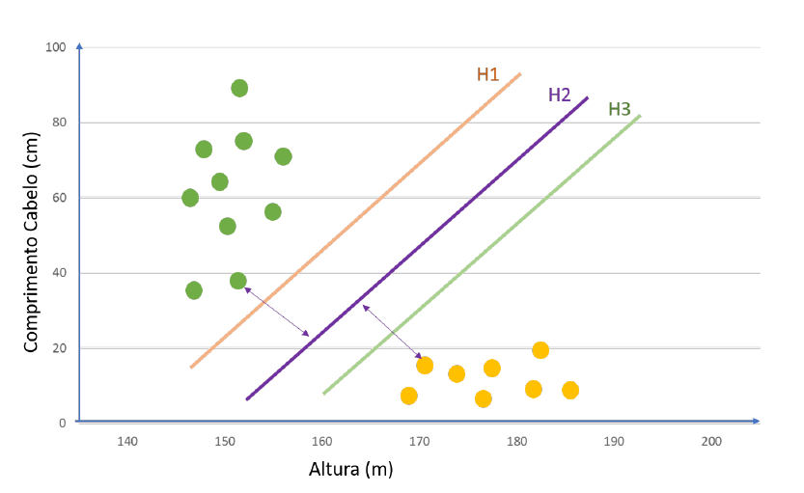
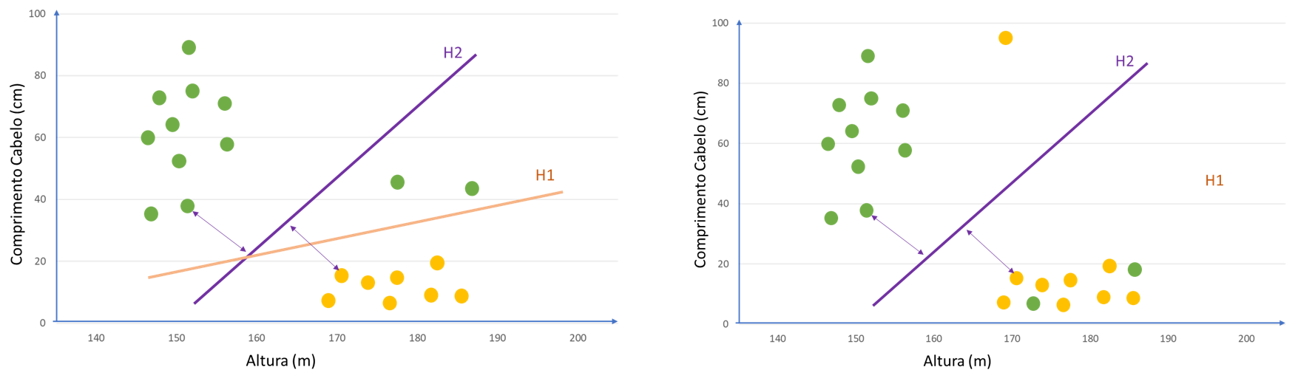
SVM Linear
3. Support Vector Machines

Slide 18
SVM Não Linear
3. Support Vector Machines
Processo aplicado quando não é possível definir linearmente um hiperplano que separe as classes;
Aplicado o kernel trick: aumento da dimensão do espaço de representação, para ser possível observar os dados numa outra perspetiva;
Introdução de um novo “atributo” que através da combinação de outros atributos permite introduzir uma nova dimensão.

Slide 19
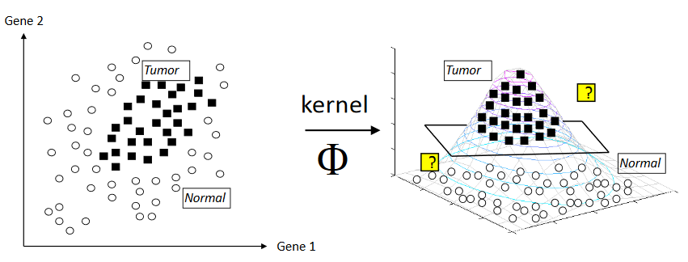
SVM Não Linear
3. Support Vector Machines

Slide 20
Conclusão
4. Conclusão
Aprendizagem por reforço:
Método utilizado quando se pretende ter um sistema com capacidade de aprendizagem autónoma, através da descoberta do meio por tentativa-erro;
Não se sabe qual a melhor solução para um problema, mas sabe-se analisar se uma solução é ou não boa nesse contexto.
Algoritmos Genéticos
Support Vector Machines

Slide 21
Conclusão
4. Conclusão
Aprendizagem por reforço
Algoritmos Genéticos:
Aplicado a contextos de otimização de problemas, onde através de formulas matemática ou simulações se pode inferir a qualidade do cromossoma que representa uma solução
Support Vector Machines

Slide 22
Conclusão
4. Conclusão
Aprendizagem por reforço
Algoritmos Genéticos:
Support Vector Machines
Aplicado em contextos de classificação de dados, tendo por base um conjunto de dados organizado;
Realiza a previsão de novos casos, classificando-os na classe que melhor os representa;
Teoricamente, não apresenta limite ao número de atributos que consegue processar em silumtaneo.

Slide 23
Sistemas de Aprendizagem
Aprendizagem por Reforço, Algoritmos Genéticos e Support Vector Machines
Mestrado Integrado em Engenharia Informática
Perfil de Sistemas Inteligentes
Outubro de 2017
Grupo 6
Ana Esmeralda Fernandes a74321
Miguel Dias Miranda a74726

